Slide 1
Správa galerie
Galerie na jednotlivých stránkách filtrují obrázky z galerie pro stránku Home Page nebo stránku Historie. Pro fiultraci slouží odpovídající příznak na úrovni každého obrázku, který se podle toho následně zobrazí/nezobrazí v galerii na Home Page a/nebo v Historii.

Slide 2
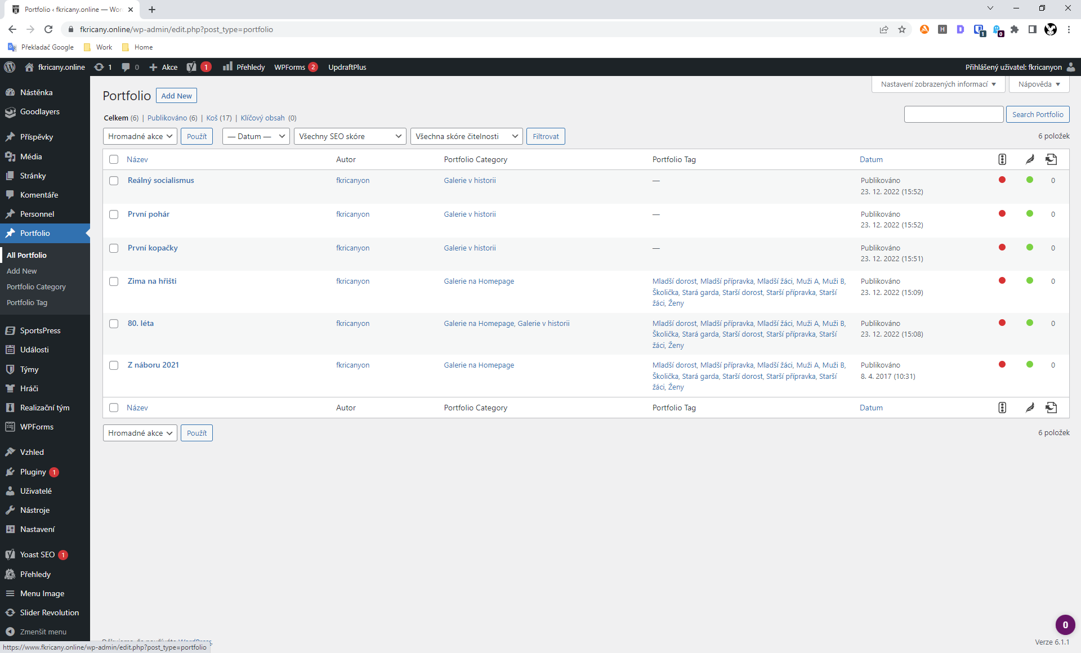
1. Po přihlášení klikněte v levém menu na volbu “Portfolio”.

Slide 3
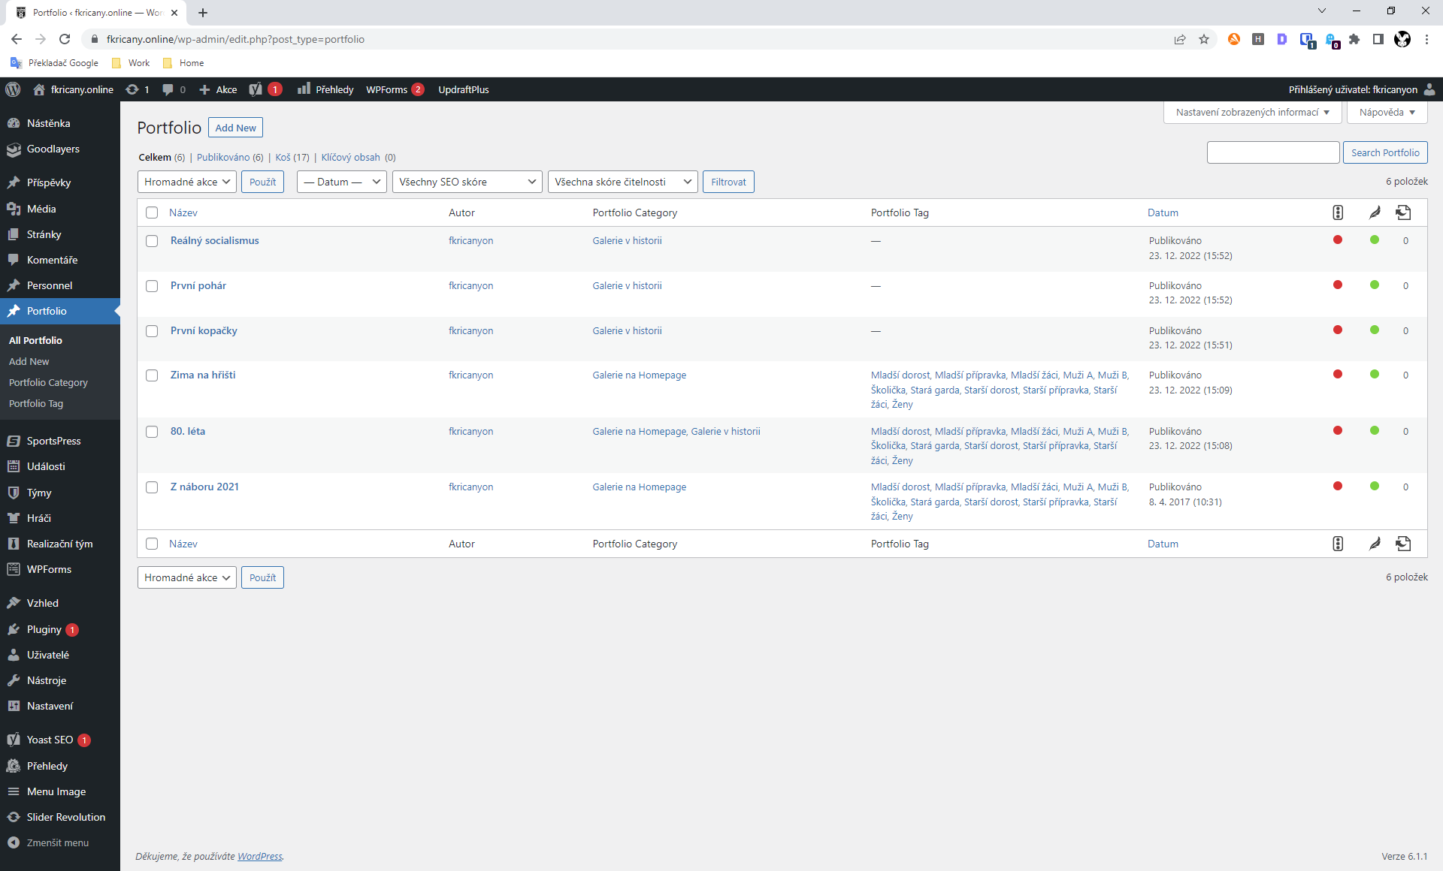
2. Portfolio obsahuje seznam obrázků v galeriích. Položky obsahují informaci k jakým galeriím je obrázek přiřazen. Dále k jakém týmům je přiřazen.
Přiřazení obrázku do galerie. Galerie rozeznáváme dvě:
“Galerie na Homepage” je galerie na domovské stránce;
„Galerie v historii“ je galerie na stránce historie klubu.

Slide 4
3. Pro přidání nového obrázku do galerie klikněte na tlačítko “Add New”.

Slide 5
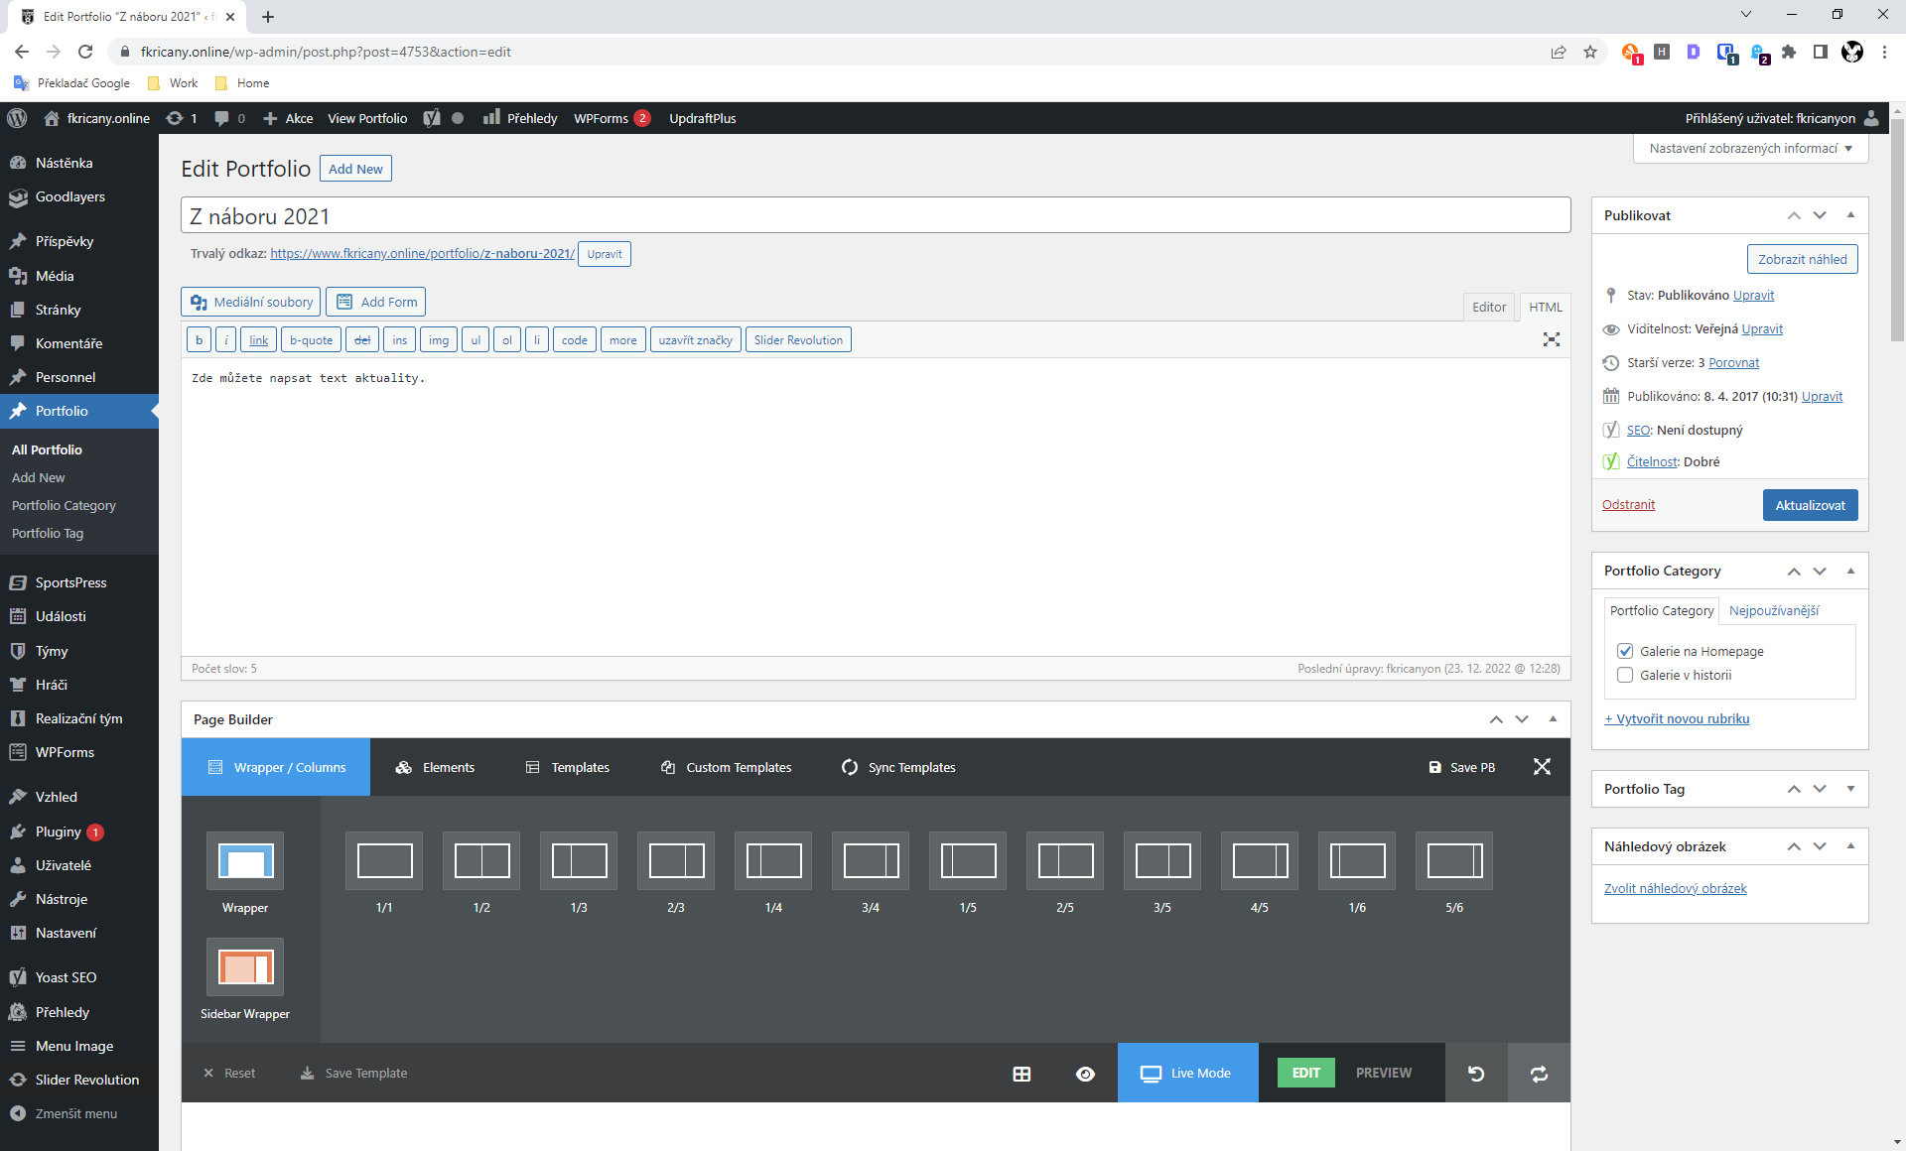
4. Vyplňte název fotografie. (Název bude vidět na stránce po najetí na náhled fotografii.)
5. Klikněte na „Zvolit náhledový obrázek“.

Slide 6
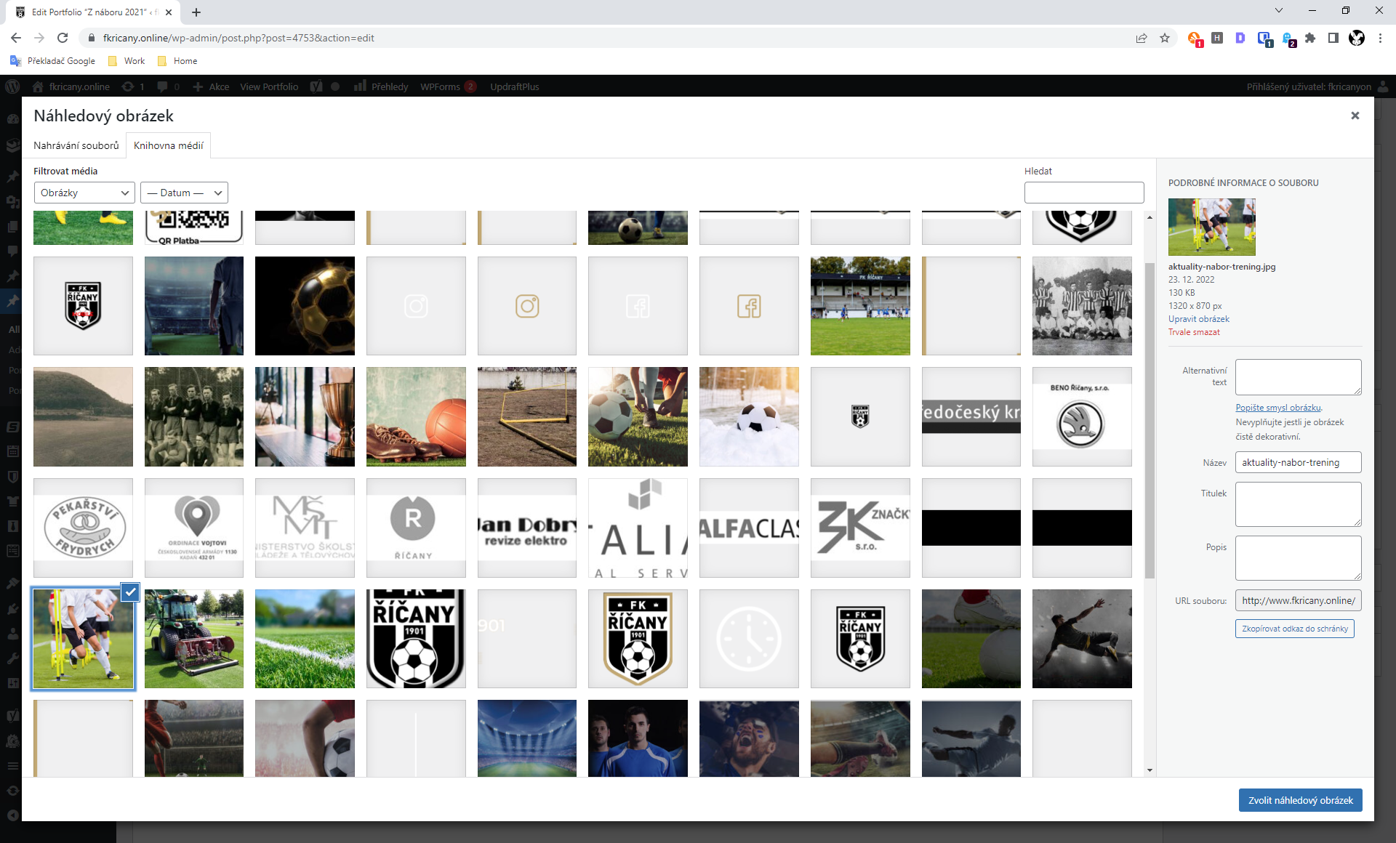
6. Pokud již máte obrázek nahraný, pouze jej označte. Jinak klikněte na záložku „Nahrávání souborů“.

Slide 7
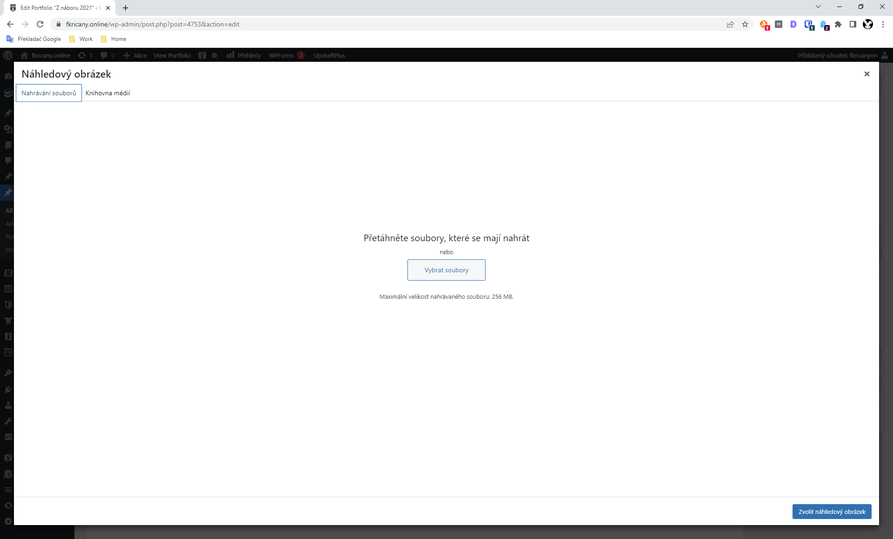
7. Klikněte na “Vybrat soubory” NEBO na obrazovku myší přetáhněte obrázek.

Slide 8
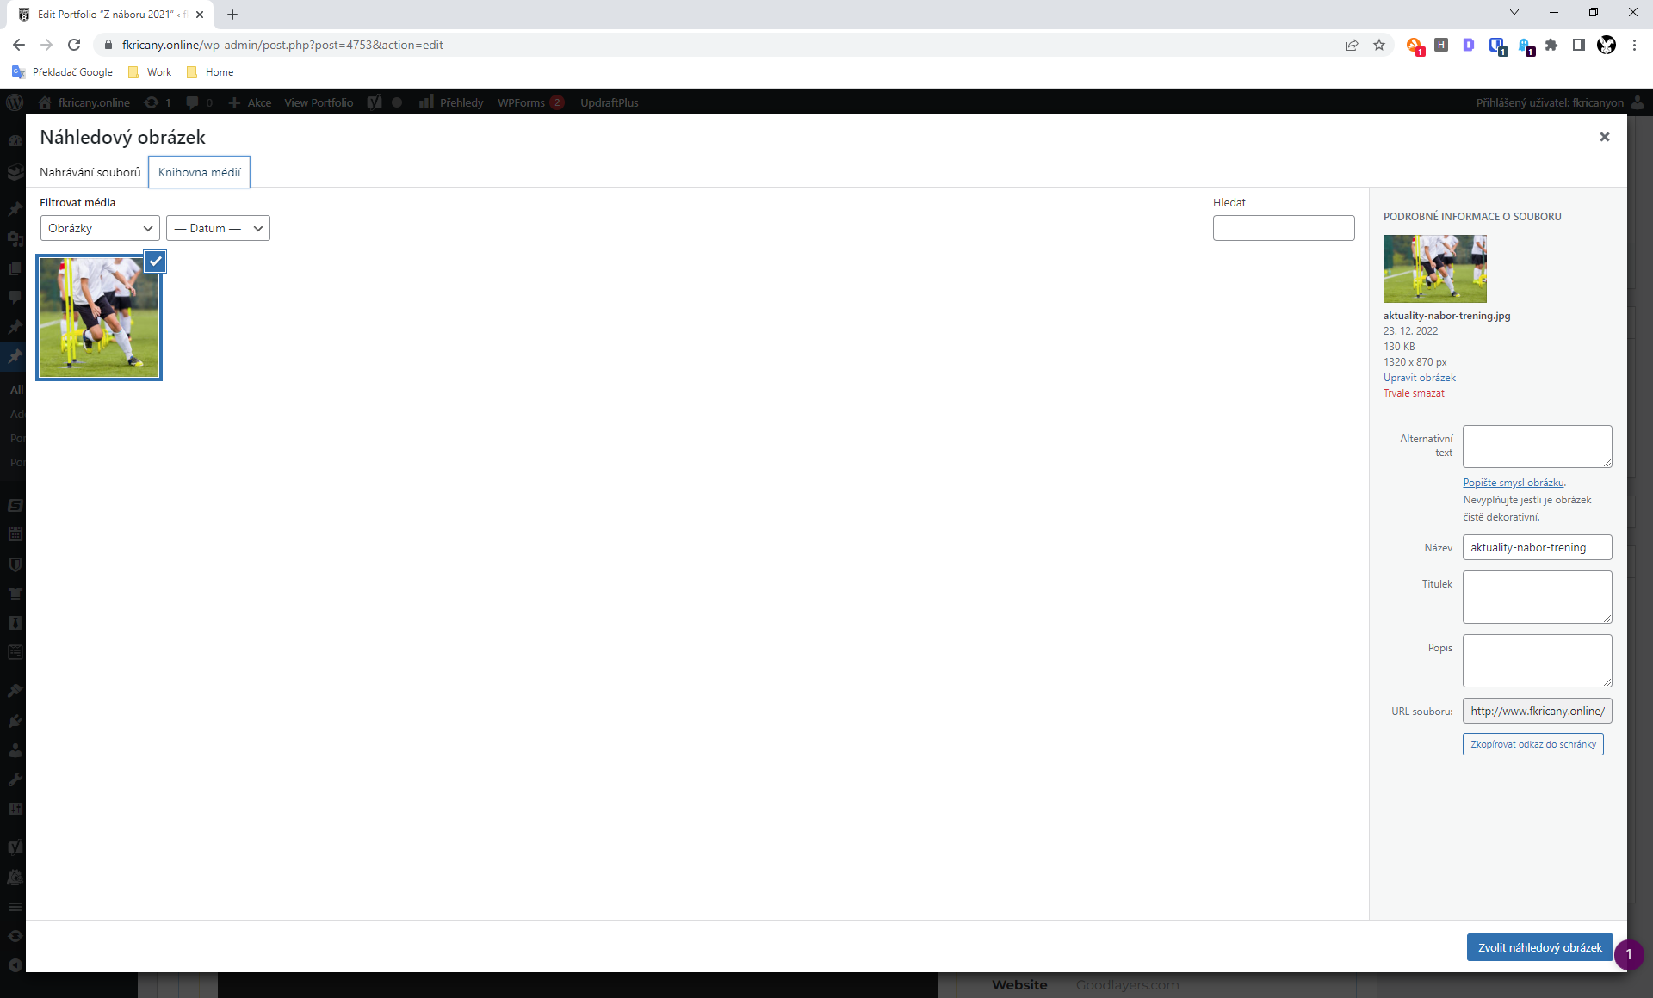
8. Po nahrání bude obrázek označený.
9. Klikněte na „Zvolit náhledový obrázek“.

Slide 9
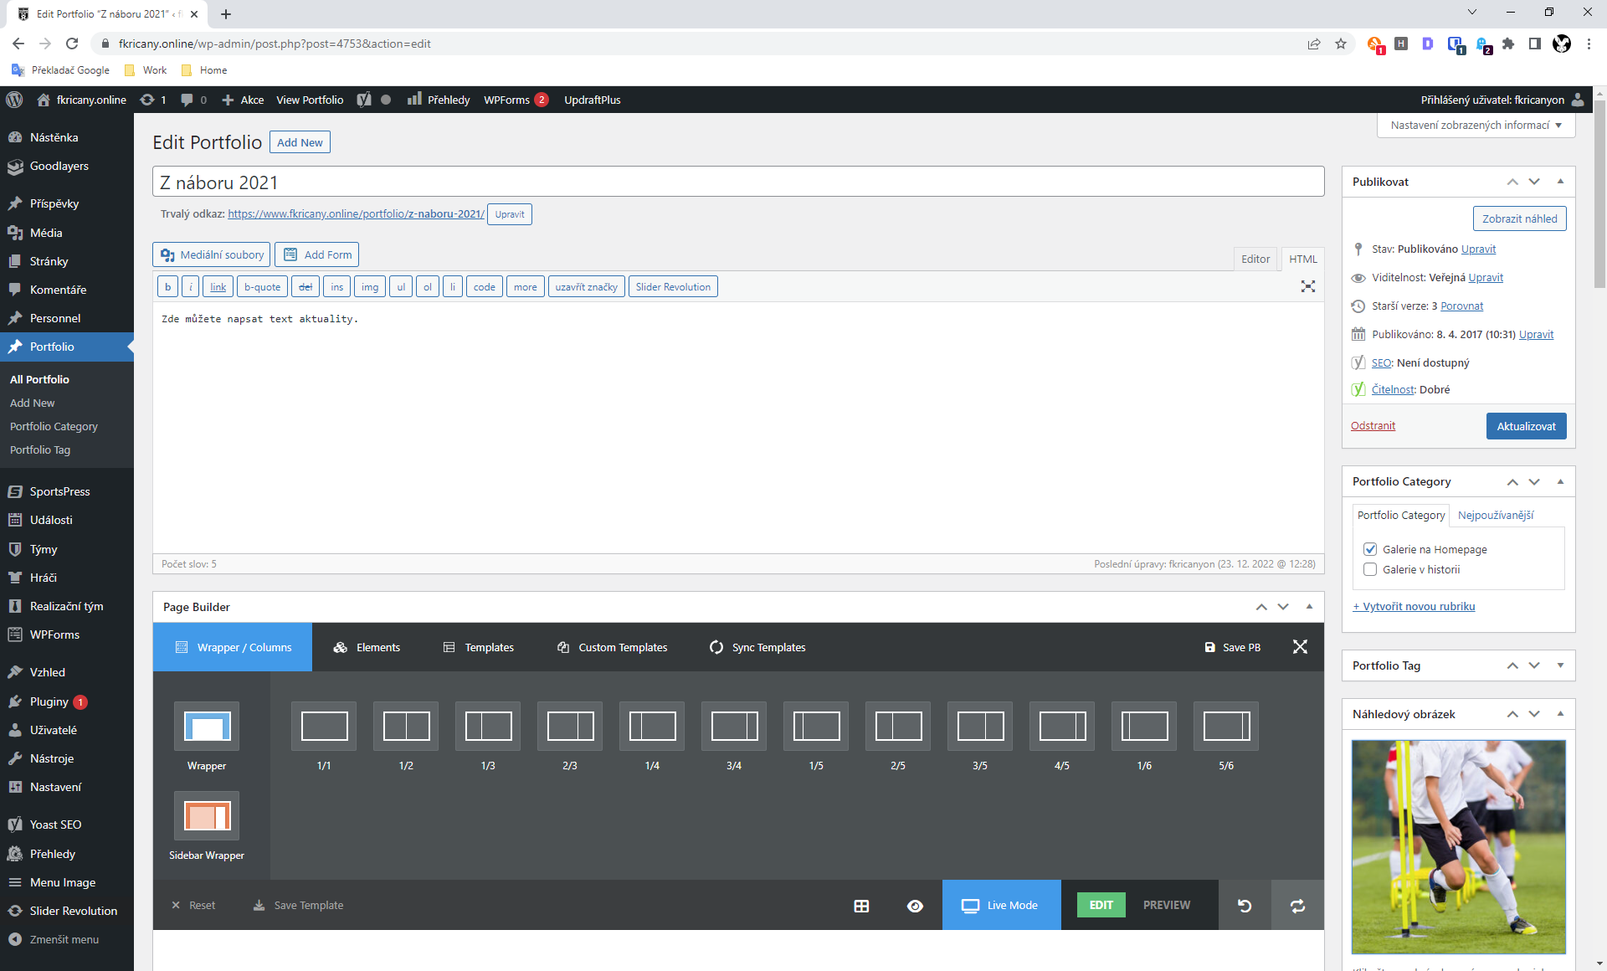
10. Klikněte na „Publikovat“, čímž se obrázek vypublikuje do veřejného prostoru.

Slide 10
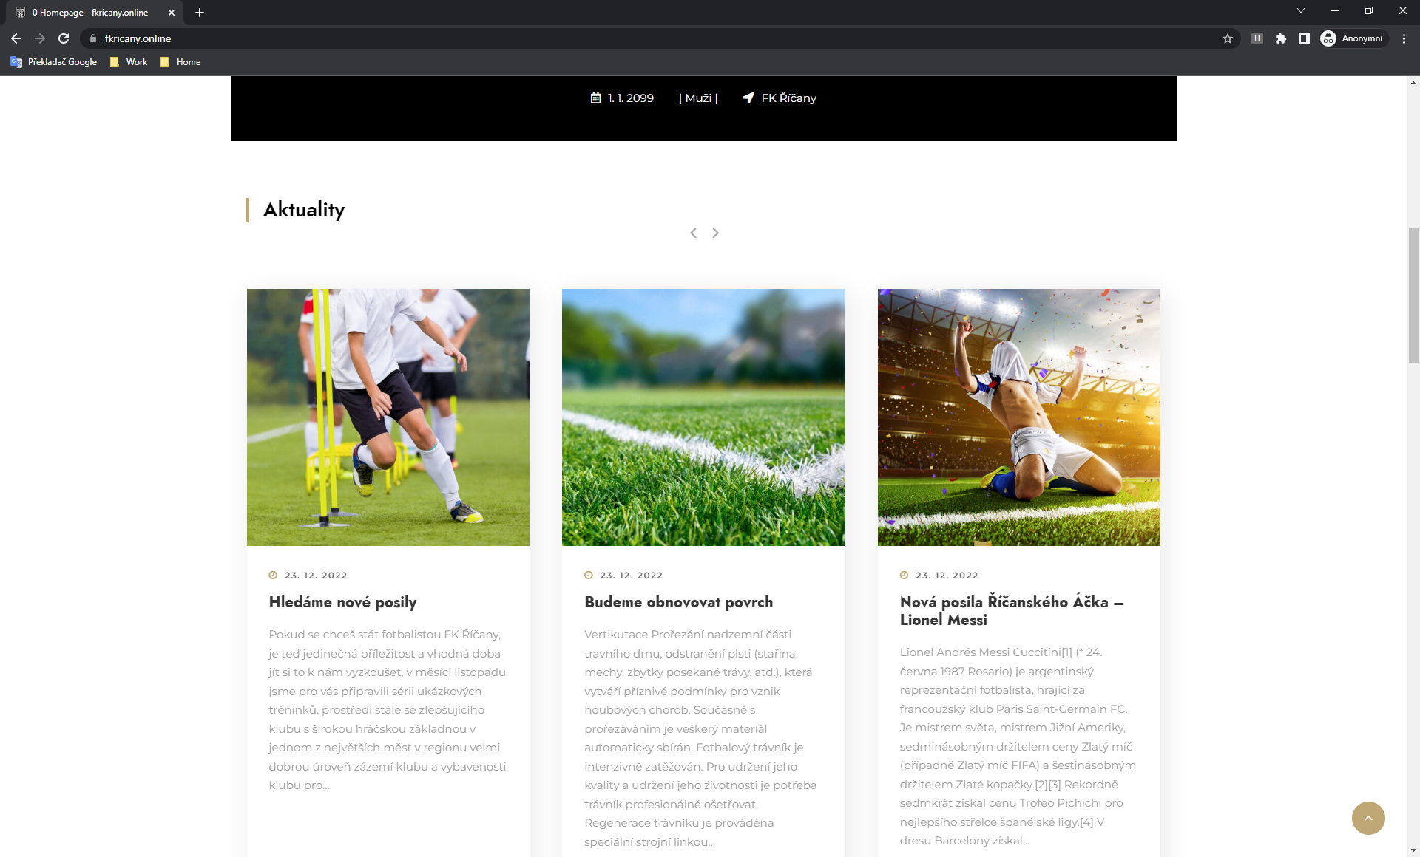
11. Obrázek se poté zobrazí v příslušné galerii na obrazovce, kterou jste zvolili. Upravit nebo smazat obrázek je kdykoliv možné obdobným způsobem.

